Slide 1
שערים בירושלים
מסי איצקוביץ

Slide 2
בהחלטת הממשלה שהתקבלה ב-12 במאי ‎1968 נקבע כ"ח באייר כיום חגה של ירושלים, המסמל את הקשר ההיסטורי המיוחד של העם היהודי לעיר. בשנת ‎1980 במלאות ‎13 שנה לאיחוד ירושלים, נחקק חוק יסוד: ירושלים בירת ישראל, הקובע כי ירושלים היא בירת מדינת ישראל ומקום מושבן של רשויותיה השלטוניות. החוק מורה לשמור על המקומות הקדושים שבעיר ועל חופש הגישה אליהם לבני כל הדתות וקובע את מחויבותה של ממשלת ישראל לעשות לפיתוח העיר ולשגשוגה. ב -‎23 במרץ ‎1998 התקבל בכנסת חוק יום ירושלים 1998, הקובע את יום כ"ח באייר, שבו שוחררה ירושלים במלחמת ששת הימים, כחג לאומי.

Slide 3
שערי ירושלים הם השערים המאפשרים כניסה לעיר העתיקה דרך חומות ירושלים. כיום ישנם שבעה שערים פתוחים בחומה, ומספר שערים אטומים. בתקופות שונות בהיסטוריה היו בחומות ירושלים שערים שונים, שנסתמו לאורך הדורות.
שער הרחמים הוא המפורסם מבין השערים האטומים ולכן נהוג לומר שבחומת ירושלים שמונה שערים.

Slide 4
התבוננו בתמונות הבאות:
מהן שמות השערים?

Slide 6
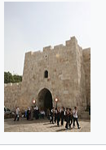
שער הפרחים

Slide 8
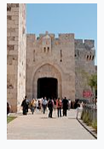
שער יפו

Slide 9
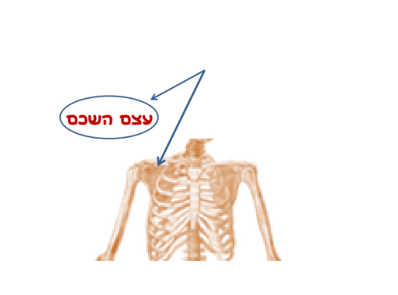

Slide 10
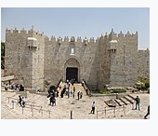
שער שכם

Slide 12
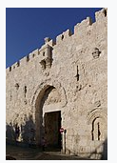
שער ציון

Slide 14
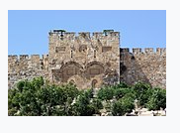
שער הרחמים

Slide 16
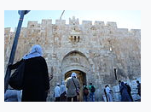
שער האריות

Slide 18
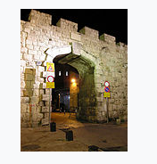
השער החדש

Slide 20
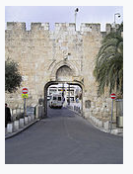
שער האשפות

Slide 21
